Slide 1

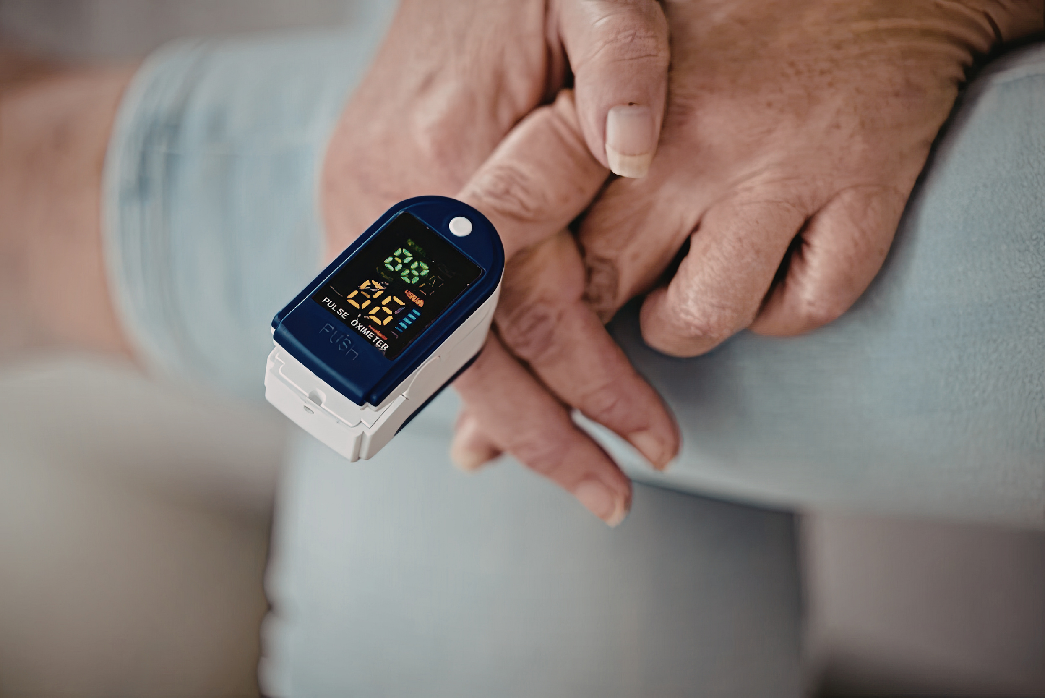
UNIVERSIDAD AUTÓNOMA DE BAJA CALIFORNIA CAMPUS VALLE LAS PALMAS
PROYECTO IoT
OXÍMETRO
ASIGNATURA: ORGANIZACIÓN DE COMPUTADORAS
DOCENTE: DR. JOSÉ MANUEL MUÑÓZ CONTRERAS
ALUMNO: ARATH REYES GONZALEZ
MAYO 2026

Slide 2
ÍNDICE
OBJETIVO
OBJETIVO ESPECIFICO
INTRODUCCIÓN
ESTADODE ARTE
COMPONENTES
DESCRIPCIÓN DEL MECANISMO OPERATIVO
ENSAMBLAJE
DIAGRAMA DE CIRCUITOS
CÓDIGO
CONCLUSIÓN
BIBLIOGRÁFICAS

Slide 3
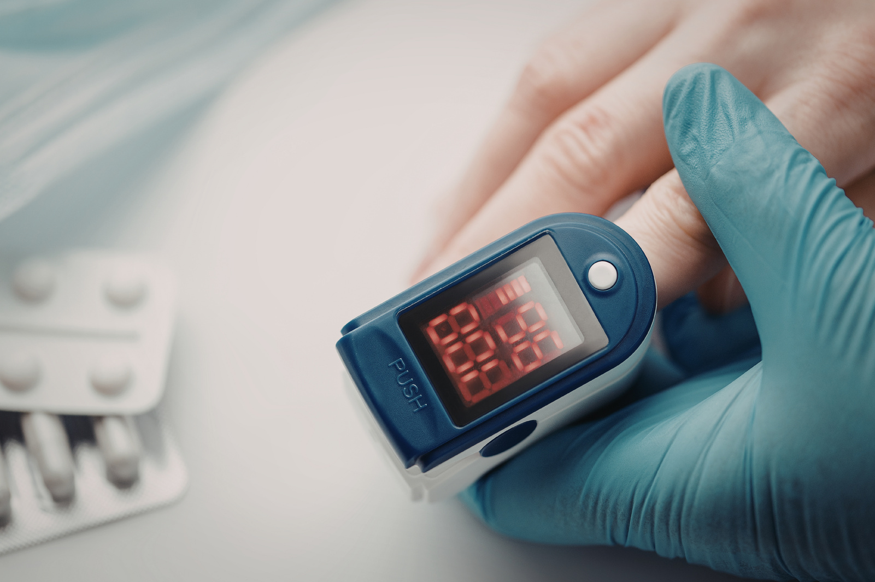
OBJETIVO
Diseñar, implementar y validar un sistema embebido portátil de monitoreo cardiaco y saturación de oxígeno. Mediante la creación de un proyecto IoT. [5]
1

Slide 4
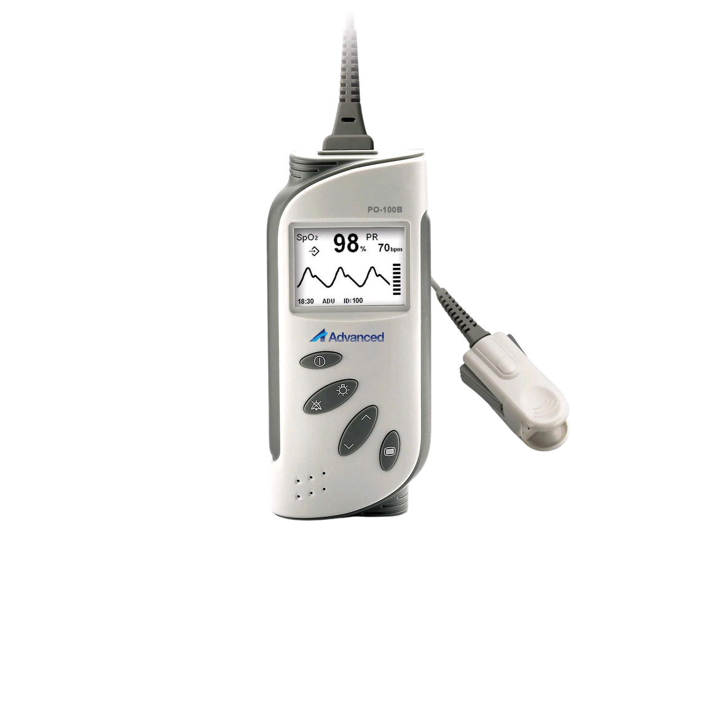
OBJETIVO ESPECIFICO
Para la realización de este proyecto es necesario tener conocimientos básicos sobre soldar, microcontroladores y conexiones.
El proyecto consistio en realizar una adaptación en versión portátil, sin embargo el dispositivo podría funcionar de una manera donde no sea necesaria una batería externa.
Para encontrar materiales se recomienda utilizar plataformas que contenga venta de electrónicos (mercado libre, steren).
2

Slide 5
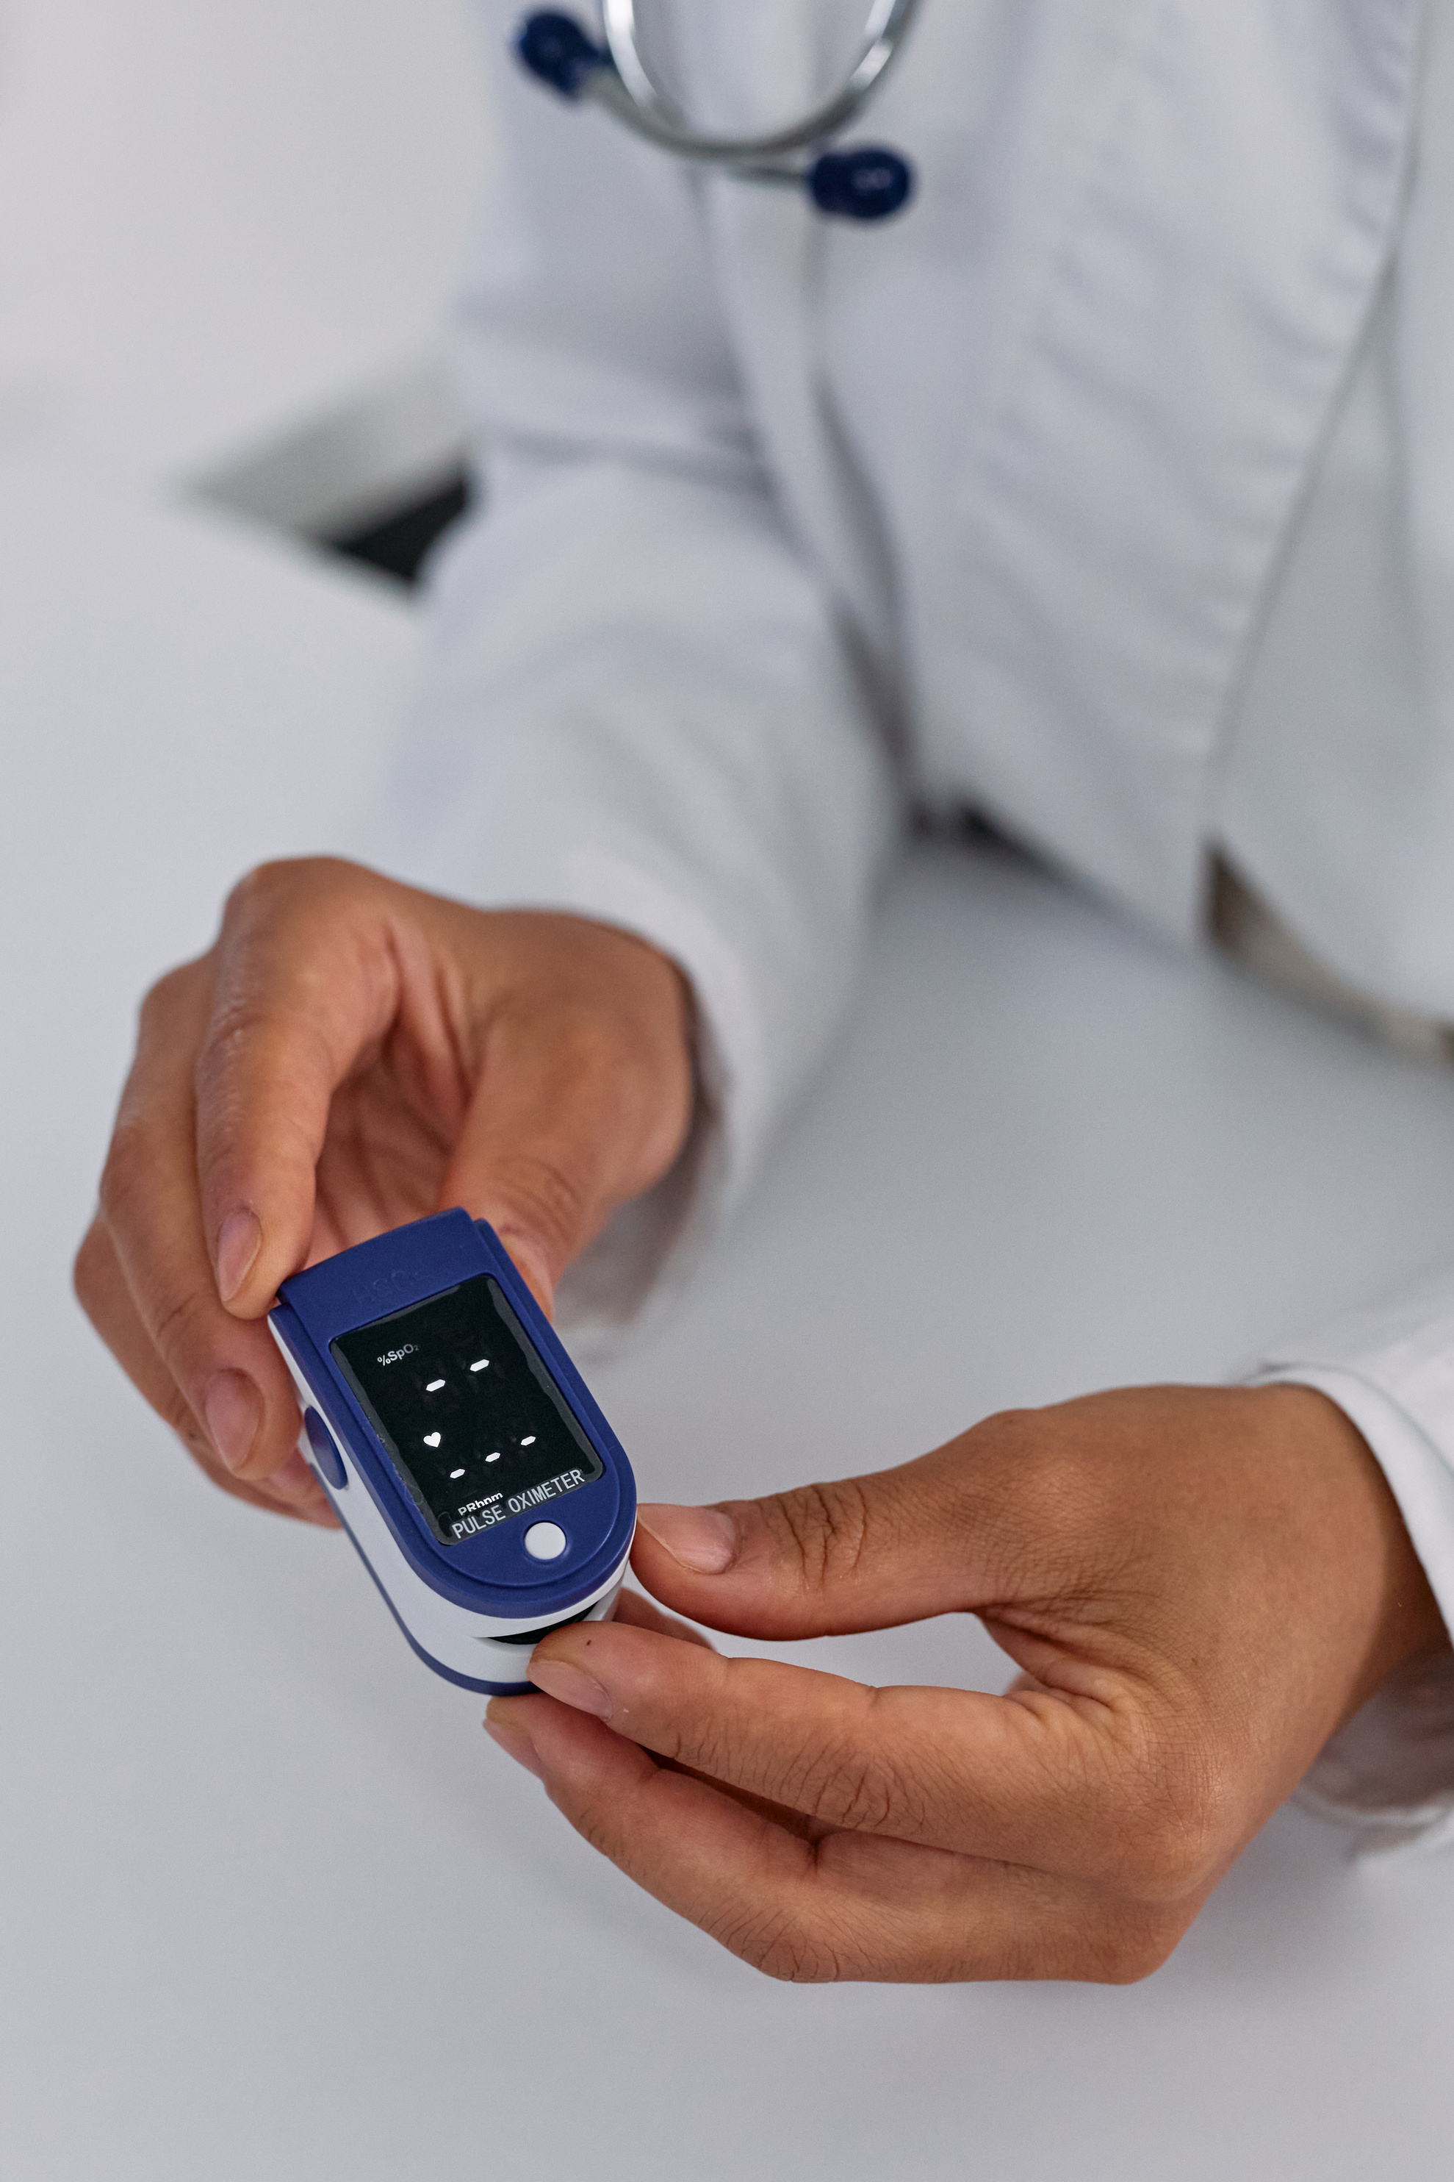
INTRODUCCIÓN
Tradicionalmente, el monitoreo de signos vitales se limitaba al entorno clínico por el uso de equipos costosos y personal especializado. Actualmente, el avance tecnológico ha permitido desarrollar dispositivos médicos accesibles basados en IoT. [5]
¿QUÉ ES UN OXÍMETRO?
El oxímetro de pulso es un dispositivo que mide el nivel de oxígeno en la sangre de forma no invasiva. Funciona mediante haces de luz que atraviesan el dedo, permitiendo estimar el porcentaje de oxígeno presente en los glóbulos rojos. [1]
3

Slide 6
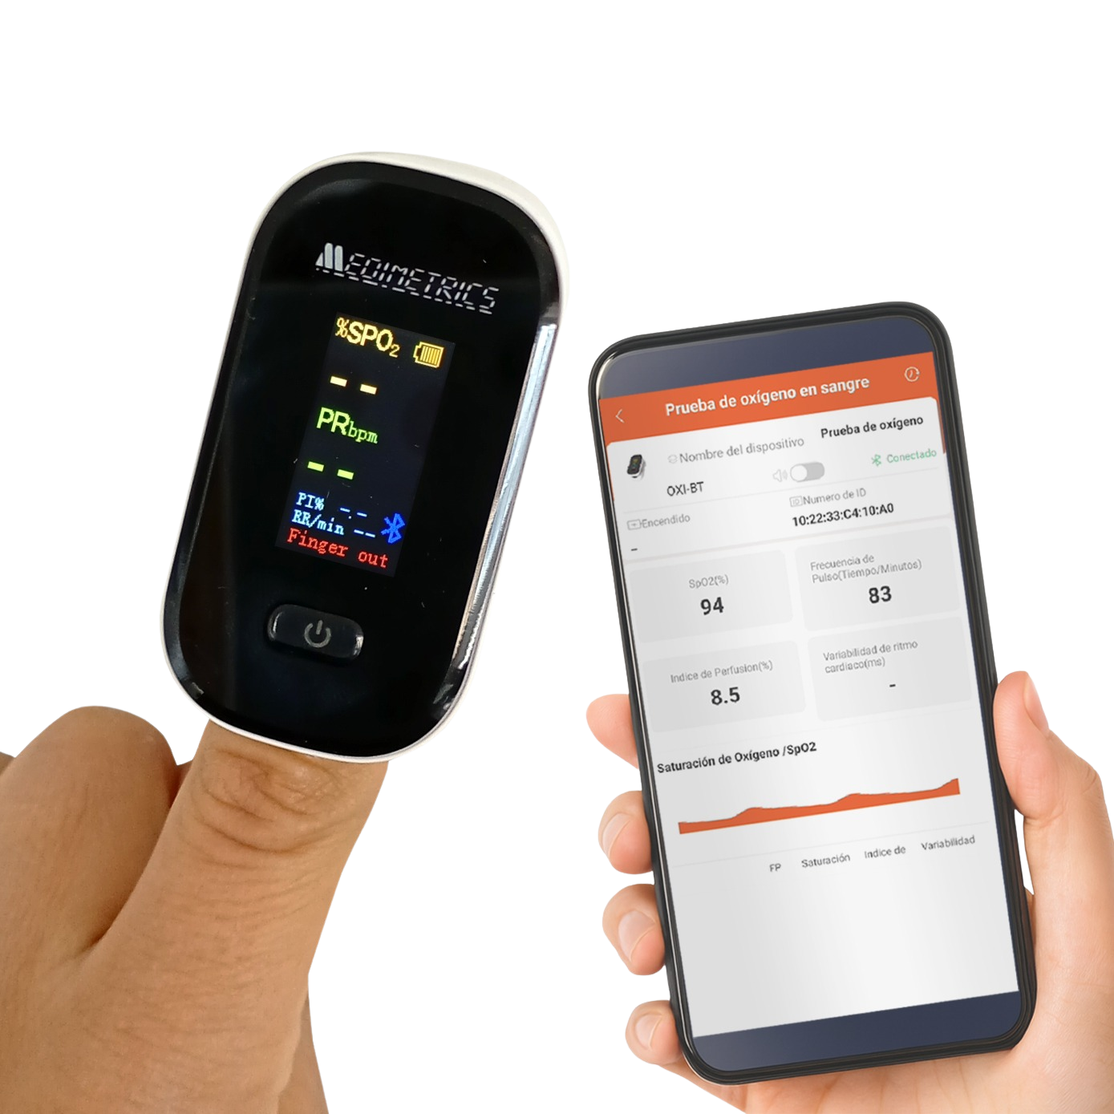
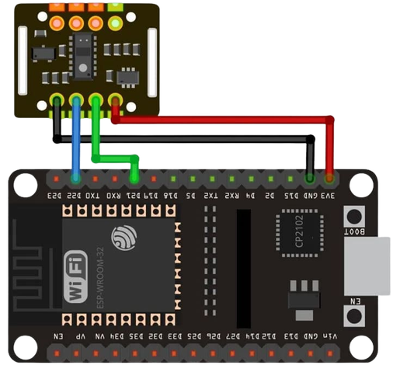
ESTADO DE ARTE
Mientras que un dispositivo común o medico, podría tener un precio al rededor de 300-500 pesos, la realización de un en el hogar puede costar al rededor de 60-100 pesos.
Con la justificación de hacer uso de soldaduras, conexiones y mejorar conocimientos de electrónica.
[7]
4

Slide 7
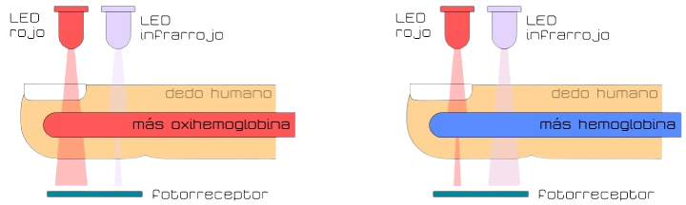
FUNCIONAMIENTO DEL DISPOSITIVO
El oxímetro de pulso utiliza fotopletismografía.
Emite luz roja e infrarroja a través del tejido, analiza su absorción por la hemoglobina oxigenada y desoxigenada, y calcula la saturación de oxígeno (SpO₂) y la frecuencia del pulso. [1]
Emisión
Absorción
Deteccion
Imagen de referencia visual de como funciona un oximetro tradicional
(1) “Oxímetro de pulso: MedlinePlus enciclopedia médica illustración.” https://medlineplus.gov/spanish/ency/esp_imagepages/20005.htm
5

Slide 8
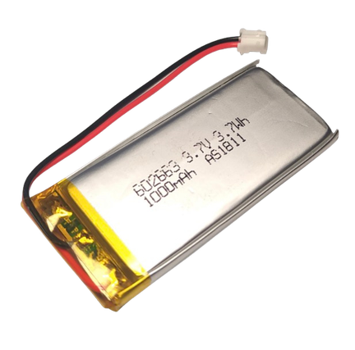

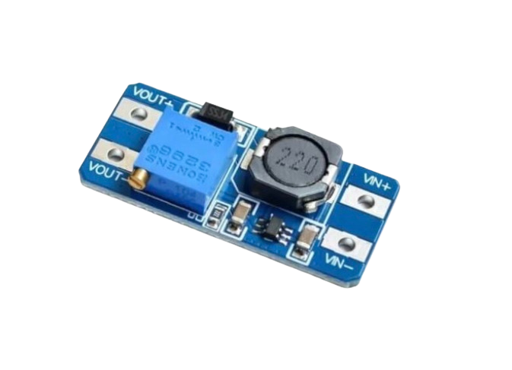
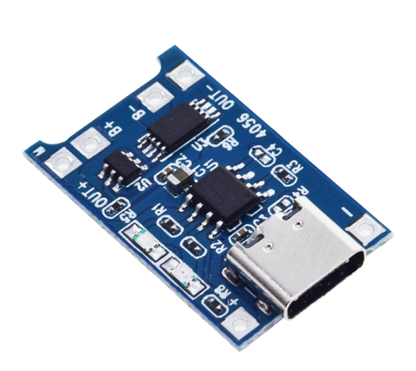
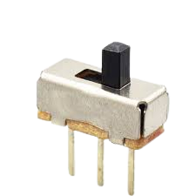
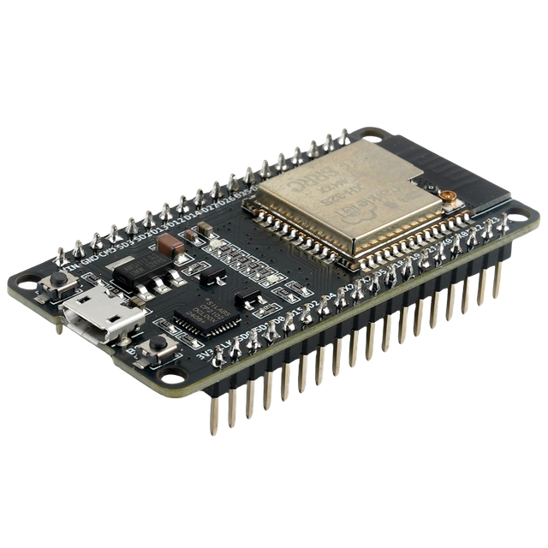
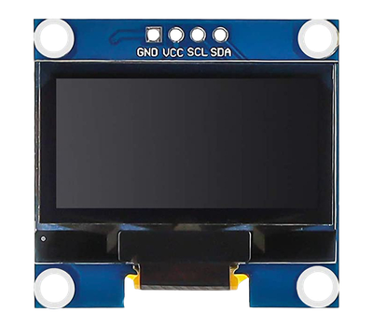
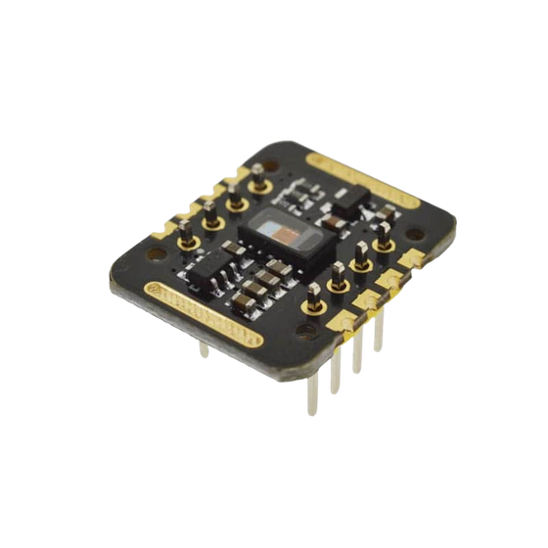
COMPONENTES
HARDWARE
Batería LiPo3.7
Tp4056
Switch
Mt3608 boost
Esp32
Oled SSD1306
Max30102
6

Slide 9
EXPLICACIÓN
COMPONENTES
Batería LiPo36: Fuente de alimentación portátil del sistema. Proporciona energía al dispositivo.
TP4056: Módulo cargador que regula la carga segura de la batería LiPo mediante su entrada USC-C.
Switch: Interruptor que permite encender y apagar el circuito controlando el paso de corriente.
MT3608 Boost: Conventidor elevador que aumenta el voltaje de la batería 5Vpara alimentar el ESP32.
ESP32: Microcontrolador principal que procesa datos, controla sensores, visualizar información y transmite datos por WiFi.
OLED SSD1306: Pantalla de bajo consumo que muestra BPM, SpO2 y estado del sistema en tiempo real.
MAX30102: Sensor óptico que mide frecuencia cardíaca y saturación de oxígeno mediante fotoplestismografía. [2]
[2]
7

Slide 10
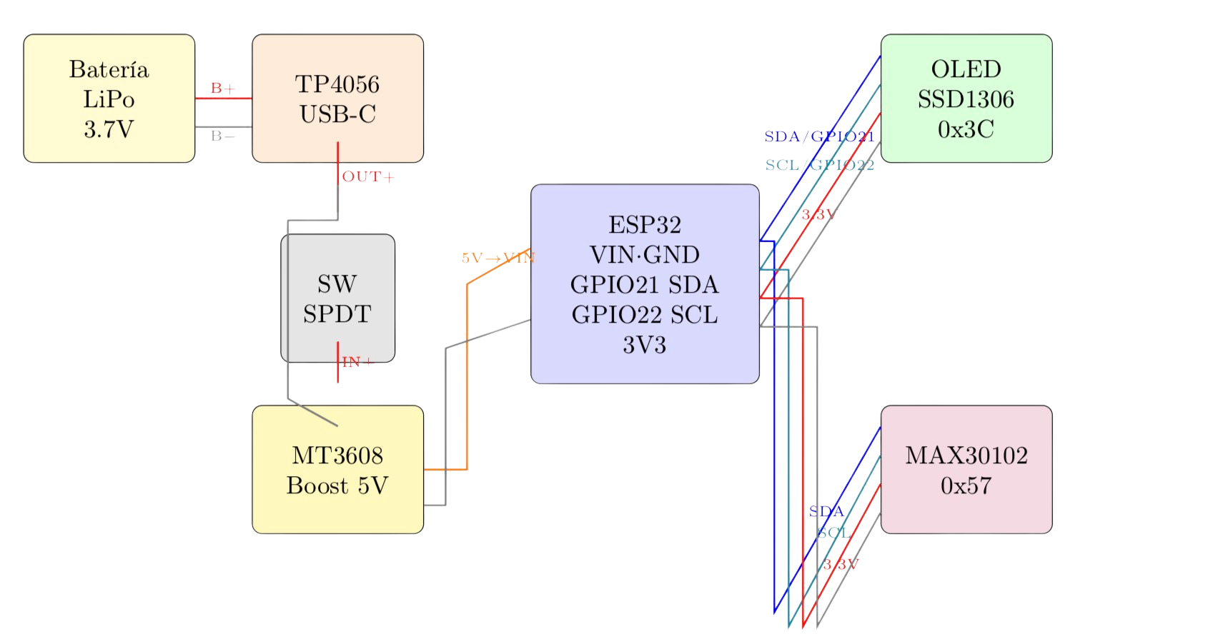
DIAGRAMA DE CIRCUITOS
[5]
8

Slide 11
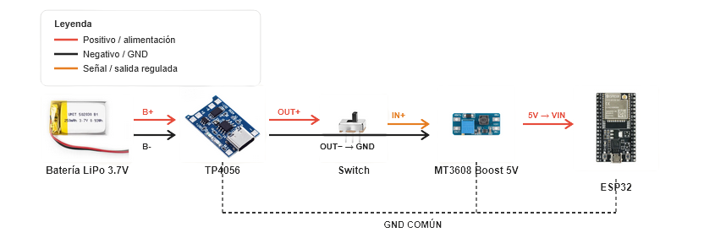
ENSAMBLAJE
INTEGRACIÓN DEL SISTEMA DE ALIMENTACÍON
9

Slide 12
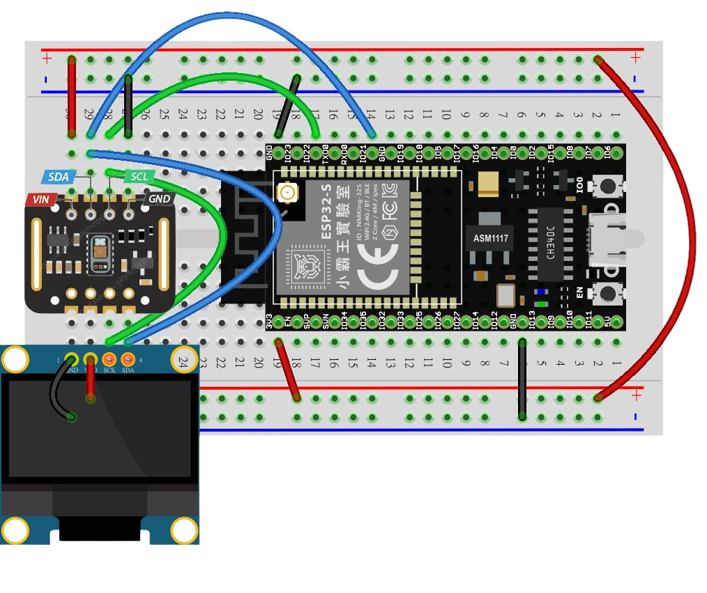
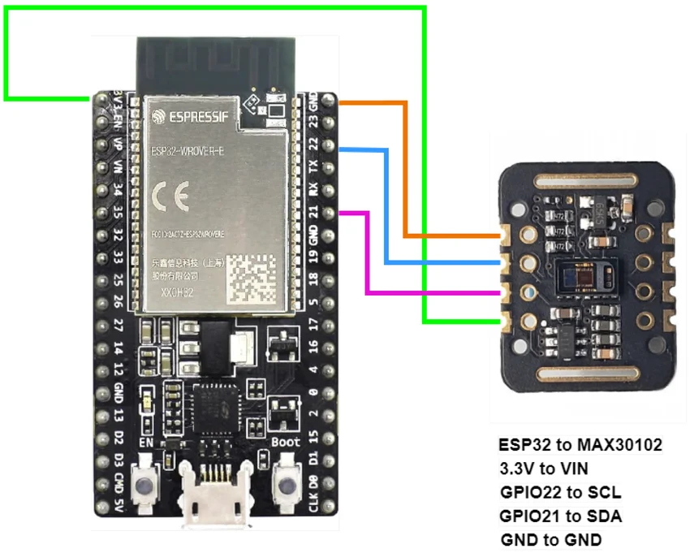
ENSAMBLAJE
SISTEMA PRINCIPAL DEL PROYECTO
VARIANTES DEL PROYECTO
10

Slide 13
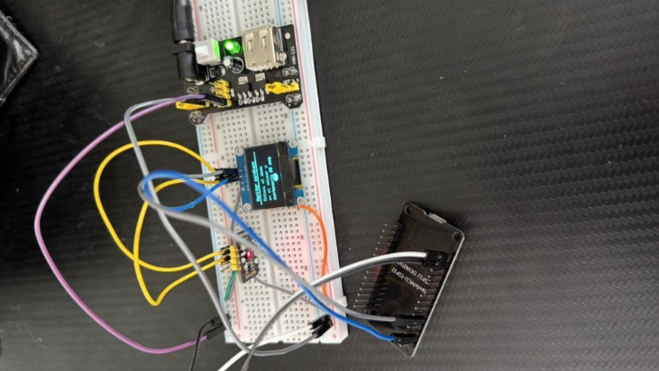
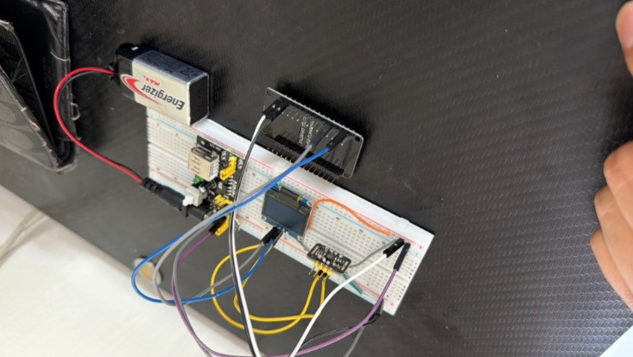
ENSAMBLAJE
PROTOTIPO Y VALIDACIÓN INICIAL
Primera conexion en protoboard.
Verificación del funcionamiento inicial.
11

Slide 14

CÓDIGO
El enlace al código:
https://github.com/Seyer24/Proyecto-Final-OC
12

Slide 15
CONCLUSIÓN
En conclusión, este proyecto evidencia como los avances en ingeniería han permitido desarrollar dispositivos médicos accesibles y funcionales en cuanto el monitoreo de signos vitales.
Dispositivos como el oxímetro de pulso, aunque aparentemente simples, permiten evaluar parámetro esenciales para la salud y apoyar la detección y seguimiento de alteraciones clínicas en millones de personas.
Esto nos demuestra el impacto que la tecnología puede tener en la medicina y en el acceso al cuidado de la salud.
Esto da como resultado una armonía entre proyectos IoT y la medicina. Ya que cualquier persona podría crear proyectos relacionados con la medicina y poder obtener respuestas a padecimientos con la ayuda tecnológica.
13

Slide 16
Referencias:
[1] “Oxímetro de pulso: MedlinePlus enciclopedia médica illustración.” https://medlineplus.gov/spanish/ency/esp_imagepages/20005.htm
[2] L. Llamas, “Pulsímetro y oxímetro con Arduino y MAX30102,” Luis Llamas, Apr. 12, 2020. https://www.luisllamas.es/en/pulse-oximeter-arduino-max30102
[3]https://protonestiot.medium.com/diy-oximeter-with-max30102-and-esp32-52ec3ffb2446/
[4] L. Del Valle Hernández, “SSD1306 pantalla OLED con Arduino y ESP8266 I2C,” Programarfacil Arduino y Home Assistant, Jan. 13, 2022. https://programarfacil.com/blog/arduino-blog/ssd1306-pantalla-oled-con-arduino/
[5]Seyer, “Proyecto-Final-OC/Proyecto_Final-1.pdf at main · Seyer24/Proyecto-Final-OC,” GitHub. https://github.com/Seyer24/Proyecto-Final-OC/blob/main/Proyecto_Final-1.pdf
[6]“JSON.” https://www.json.org/json-es.html
[7] VVA Industrial, “MAX30102 ESP32 Oxímetro de pulso y frecuencia cardíaca,” VVA Industrial, Feb. 04, 2026. https://vvaindustrial.com/arduino/max30102-esp32-oximetro-de-pulso-y-frecuencia-cardiaca-arduino/
[8] https://www.laleo.com/oximetro-de-pulso-medimetrics-p-208460.html
14

